Slide 1
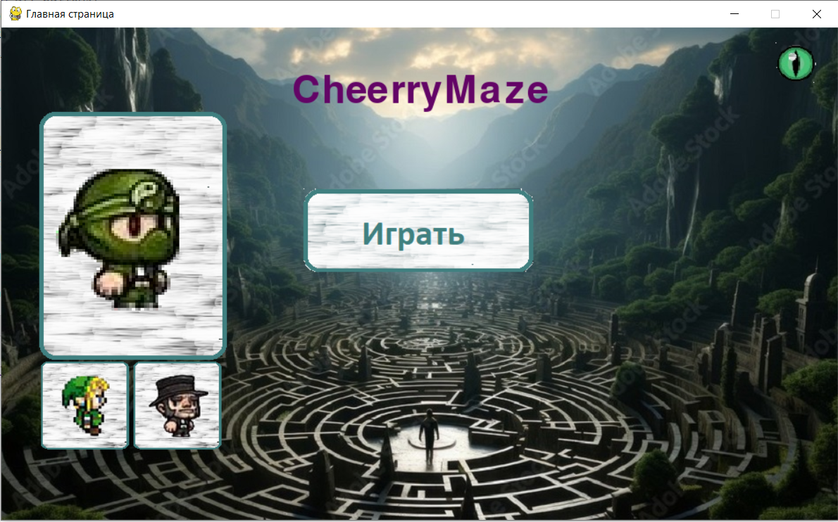
Игра-лабиринт CheerryMaze Разработчики: Дуброва А., Проскура А., Соболь А.

Slide 2
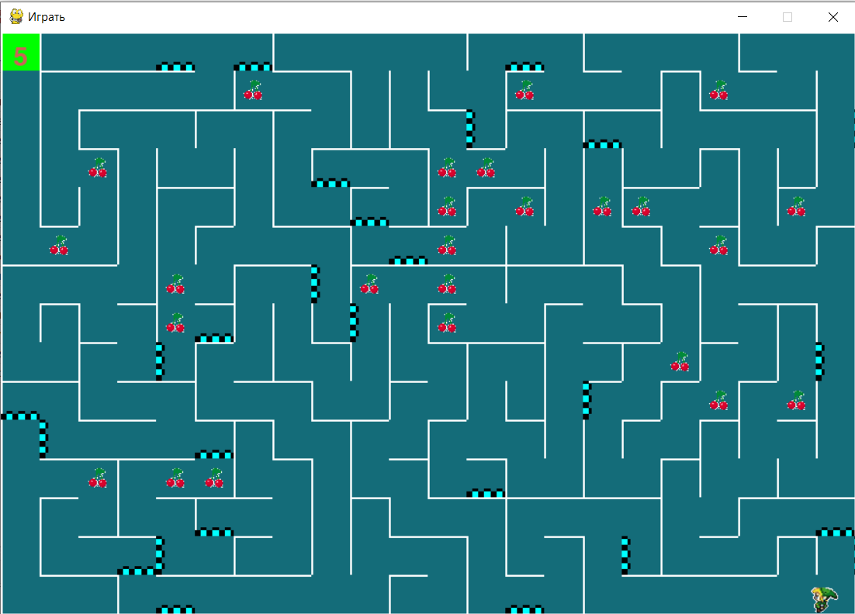
Идея проекта
Игра CheerryMaze 4+ для приятного времяпрепровождения.
Ее особенность – каждый раз генерируется новый лабиринт, и его размер зависит от выбранного уровня.
В игре три уровня:
легкий, средний и сложный.
Усложняют проход по лабиринту и лишают жизни шипы, а собранные вишни добавляют жизни.

Slide 3
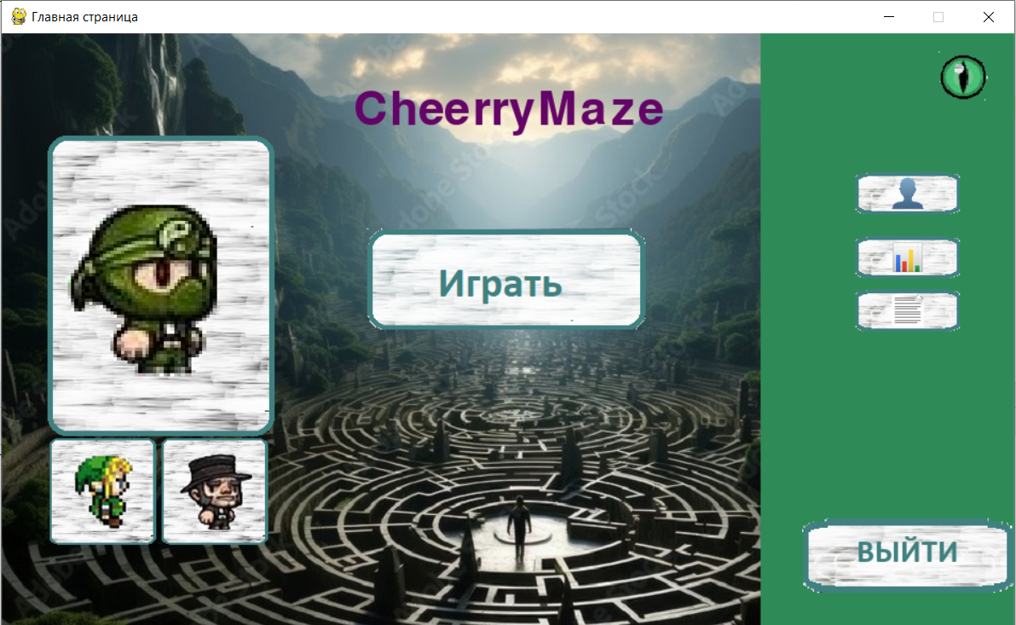
Главная страница
Играть можно как зарегистрированным, так и незарегистрированным пользователям. Для зарегистрированных будет сохранена статистика.
Пользователь может выбрать персонажа: ниндзю, эльфа или мафиози – и играть с ним.
Нажав на глаз, пользователь откроет меню, где сможет:
Авторизоваться;
Посмотреть статистику;
Прочитать инструкцию;
Выйти.

Slide 4
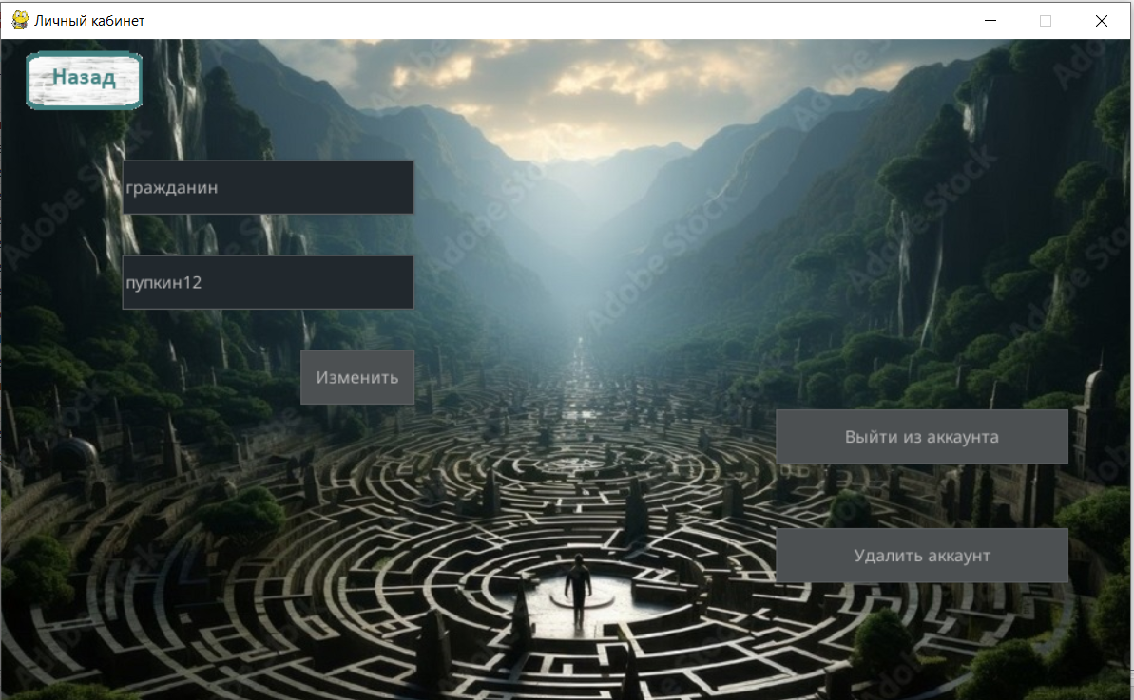
Личный кабинет
Пользователь может:
изменить данные
выйти из аккаунта
удалить аккаунт

Slide 5
Слоган игры: Cheerry-cheerry mazy /Going through spike motion/Life is where you find it/Cherry is your heart🍒
Собирай вишенки
Избегай шипов
Найди выход!!!

Slide 6
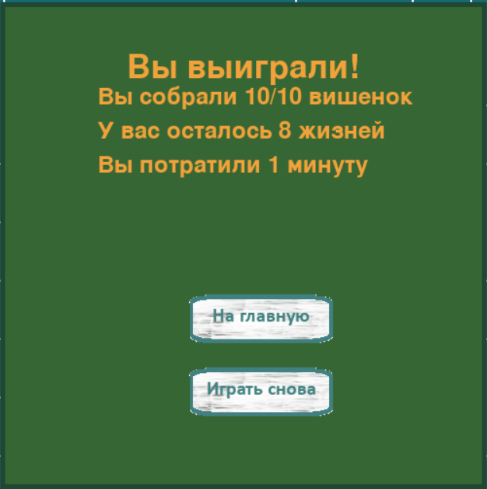
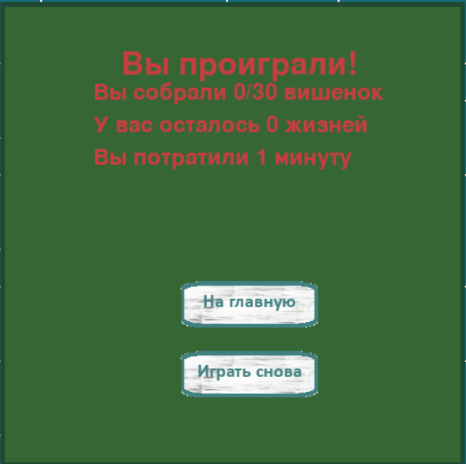
Результат игры выводится с разной музыкой

Slide 7
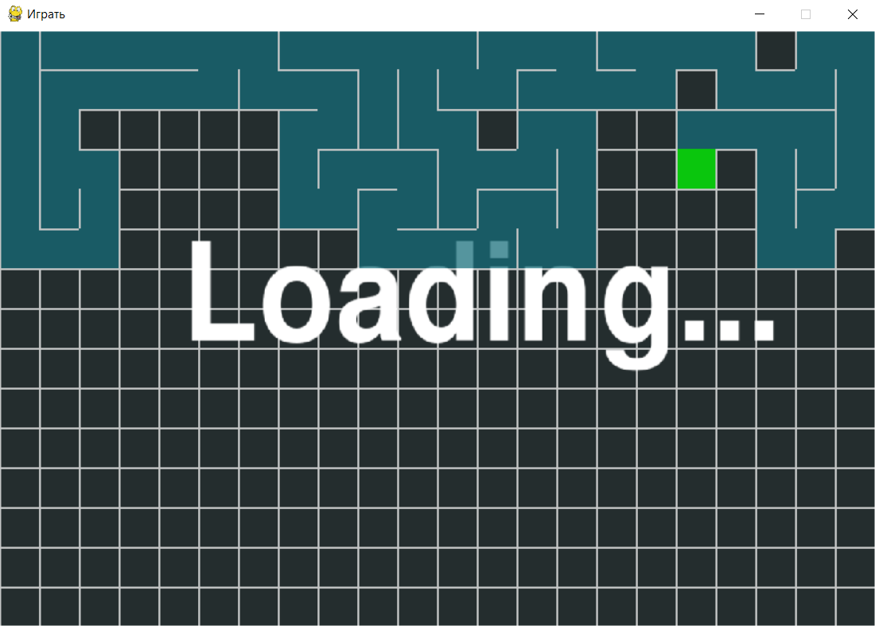
Структура
Программа написана на Pygame.
Использованы библиотеки:
Pygame_gui – для отображения виджетов, привычных пользователям;
sqlite3 – для хранения информации о пользователе;
Pymorphy3 – для работы с морфологией.
В программе восемь классов:
класс Игрока, класс Вишенок,
класс Шипов, класс Лабиринта,
класс Кнопки, класс Стены, класс Сетки, класс Клетки.

Slide 8
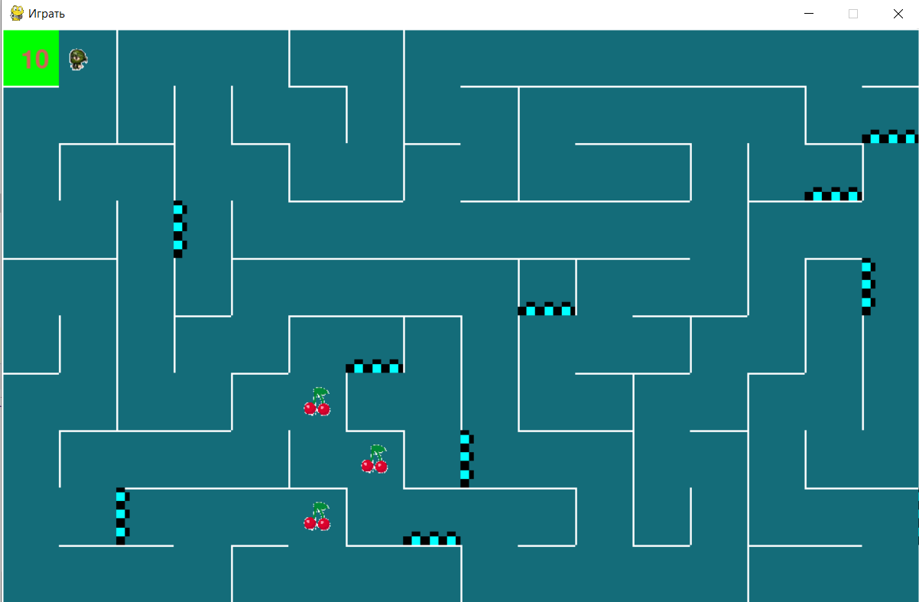
Заключение Цели проекта достигнуты. Игра корректно работает. Пользователь может выбрать любой уровень сложности. Для дальнейшего улучшения программы можно дополнить игру врагами, преследующими игрока.

Slide 9
